Slide 1
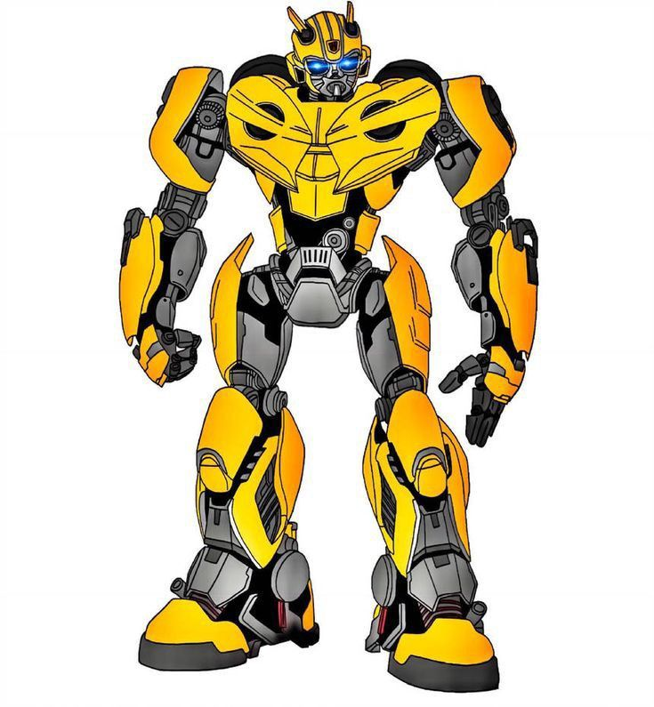
ЧТО ПОМОГАЕТ СДВИНУТЬСЯ МАШИНЕ С МЕСТА?

Slide 2
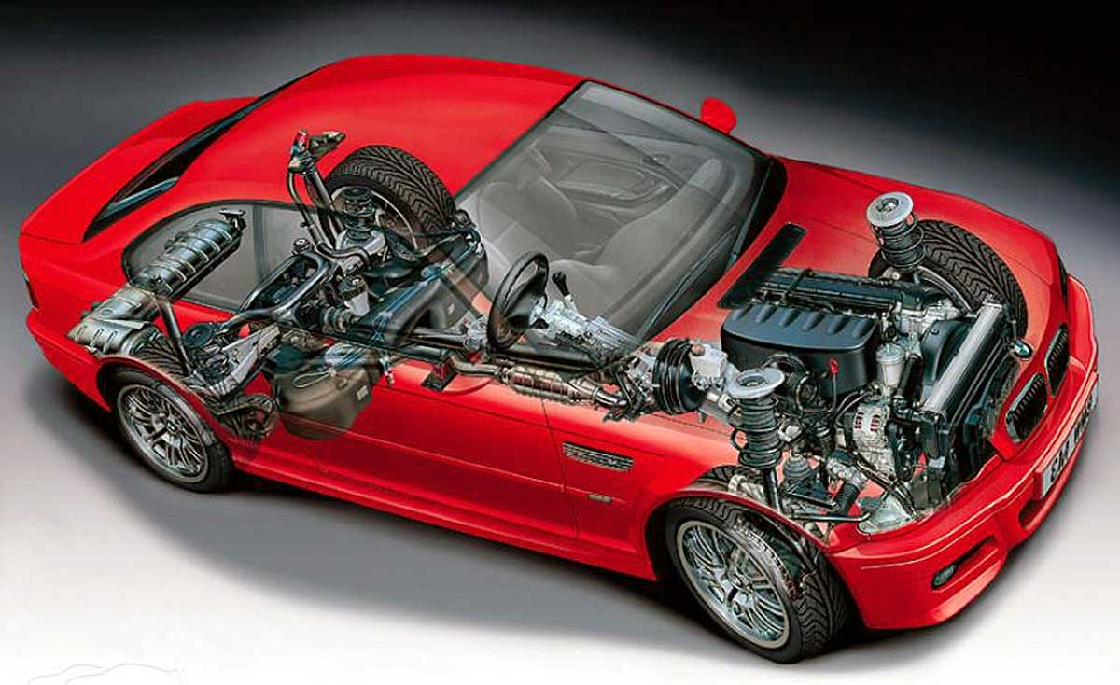
Это легковые автомобили, автобусы, грузовики, специализированный транспорт.
Подумайте, какие плюсы таких машин, а какие минусы?

Slide 3
Машина- парусник
Построить машину из вашего конструктора ( важно! не делайте ее тяжелой)
Сделайте парус ( экспериментируйте с размером и формой)
Подготовьте трассу ( удобней всего стол)
Начните соревнование- дуйте на парус, и ваша машина начнет свое движение.

Slide 4
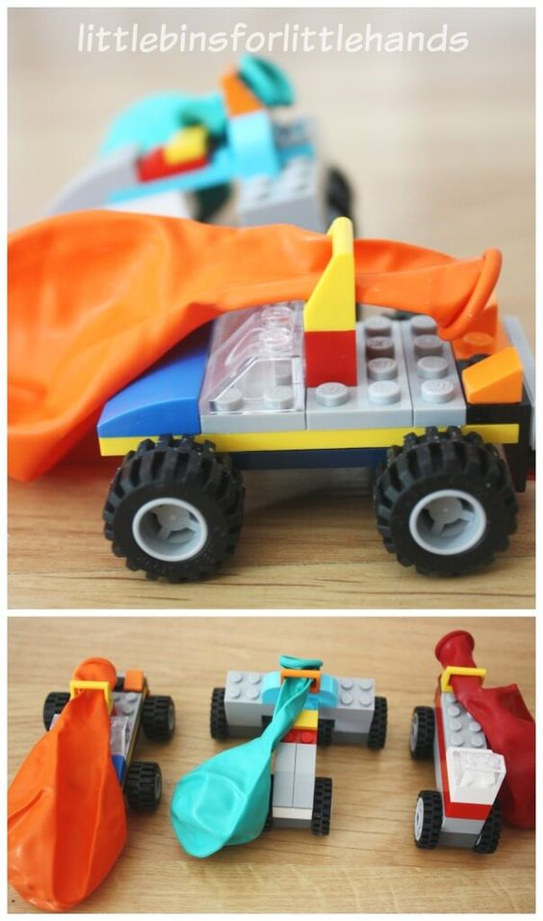
Машинка-шарик.
Постройте машинку из конструктора
Прикрепите к корпусу воздушный шарик.
Подготовьте трассу
надуйте шарик и зажмите его.
Отпустите шарик.
Можно прикрепить и два шарика))

